Slide 1
运 筹 学
季续
影像科学与技术实验室
东南大学计算机学院

Slide 2
第九章
动 态 规 划

Slide 3
本章基本要求
掌握动态规划数学模型的建立
掌握几种典型问题的动态规划求解方法

Slide 4
第九章之第一节
多阶段决策过程

Slide 5
最短路线问题
求 A 到 E 的铺管线路，使得总距离为最短
穷举法
加法：3×18 （条路线）=54 次 比较：17 次
B₁
12
C₁
3
14
2
10
9
D₁
5
6
6
A
5
B₂
C₂
E
10
4
5
D₂
2
1
13
8
B₃
12
C₃
10
11

Slide 6
最短路线问题-穷举法
A-B₁-C₁-D₁-E A-B₂-C₁-D₁-E A-B₃-C₁-D₁-E
A-B₁-C₁-D₂-E A-B₂-C₁-D₂-E A-B₃-C₁-D₂-E
A-B₁-C₂-D₁-E A-B₂-C₂-D₁-E A-B₃-C₂-D₁-E
A-B₁-C₂-D₂-E A-B₂-C₂-D₂-E A-B₃-C₂-D₂-E
A-B₁-C₃-D₁-E A-B₂-C₃-D₁-E A-B₃-C₃-D₁-E
A-B₁-C₃-D₂-E A-B₂-C₃-D₂-E A-B₃-C₃-D₂-E
穷举18条路线

Slide 7
最短路线问题-多阶段决策
D₁、D₂ 到 E 的最短线路
加法：0 次 比较：0次
B₁
12
C₁
3
14
5
2
10
9
D₁
5
6
6
A
5
B₂
C₂
E
10
2
4
5
D₂
2
1
13
8
B₃
12
C₃
10
11

Slide 8
最短路线问题-多阶段决策
C₁、C₂ 、C₃ 到 E 的最短线路
加法：0+6 次 比较：0+3 次
8
B₁
12
C₁
3
14
5
2
10
9
D₁
7
6
6
A
5
B₂
C₂
E
10
2
4
5
D₂
1
13
12
8
B₃
12
C₃
10
11
Notes:
C1 到E最短路线是 C1 D1 E，不用再考虑C1 D2 E

Slide 9
最短路线问题-多阶段决策
B₁、B₂ 、B₃ 到 E 的最短线路
加法：0+6+9 次 比较：0+3+6 次
20
8
B₁
12
C₁
14
5
2
10
D₁
14
7
6
A
5
B₂
C₂
E
10
2
4
D₂
1
19
13
12
B₃
12
C₃
11

Slide 10
最短路线问题-多阶段决策
A 到 E 的最短线路
加法操作：0+6+9+3=18次，比较操作：0+3+6+2=11次
20
8
B₁
C₁
5
2
D₁
19
14
7
A
5
B₂
C₂
E
2
D₂
1
19
12
B₃
C₃
穷举法
加法：3×18 （条路线）=54 次 比较：17 次

Slide 11
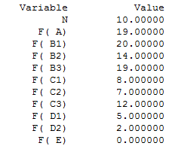
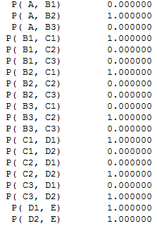
Lingo求解
最短路径问题.lg4
model:
sets: cities/A,B1,B2,B3,C1,C2,C3,D1,D2,E/:F;
roads(cities,cities)/
A,B1 A,B2 A,B3 B1,C1 B1,C2 B1,C3 B2,C1 B2,C2 B2,C3
B3,C1 B3,C2 B3,C3 C1,D1 C1,D2 C2,D1 C2,D2 C3,D1 C3,D2
D1,E D2,E/:D, P;
endsets
data: D=2,5,1,12,14,10, 6,10,4, 13,12,11, 3,9, 6,5, 8,10, 5, 2;
enddata
n=@size(cities);
F(n)=0;
@for(cities(i) | i#lt# n:F(i)=@min(roads(i,j): D(i,j)+F(j)););
@for(roads(i,j):P(i,j)=@if(F(i) #eq# D(i,j)+F(j),1,0));
end
分析：
sets：保存了题目中的结点和线路标号信息
cities：所有结点
roads : 所有线路
data: 线路上的权值
第一个for循环计算每个结点到最后一个结点的最优值
第二个for循环得出最优路径

Slide 12
多阶段决策过程
可将过程分为若干互相联系的阶段，每个阶段均需作出决策，每阶段的决策依赖于当前阶段的初始状态，同时影响下一阶段的初始状态
得到一个决策序列，称为策略
使整个过程结果最优
1951，R. Bellman 提出动态规划法
决策
决策
决策
状态
1
状态
2
状态
状态
状态
……
n
一个决策序列(策略)在变化的状态中产生

Slide 13
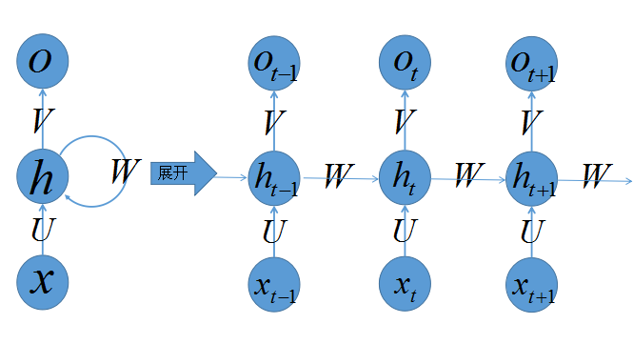
递归神经网络
Recurrent Neural Networks
递归神经网络(RNN)简介.http://blog.csdn.net/aws3217150/article/details/50768453

Slide 14
第九章之第二节
基本概念和基本方程

Slide 15
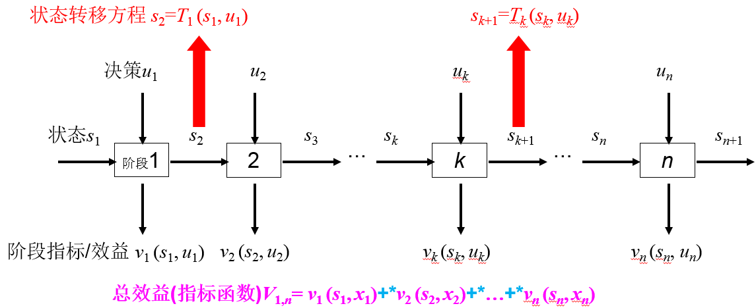
基本概念
阶段 k
表示决策顺序的离散量，可按 时间 或 空间 划分
状态 S_{k} （大写S）
表示每个阶段开始时状态变量, 第k阶段的可达状态集合。
状态变量 s_{k}（小写s）
描述过程状态的变量
可以是数量，也可以是字符；数量状态可以是连续的，也可以是离散的
具有马尔可夫性 (无后效性, 过去的历史只能通过当前的状态去影响未来的发展，当前的状态是以往历史的一个总结)

Slide 16
基本概念
决策 u_{k}
从上一状态确定下一状态时所做的选择
是所在状态变量的函数，记为 u_{k}(s_{k})
允许决策集合 D_{k}(s_{k})
第 k 阶段在状态 s_{k}下，允许采取决策的全体
策略 p_{k,n}(s_{k})={u_{k}(s_{k}), u_{k+1}(s_{k+1}), …, u_{n}(s_{n})}
由第k 阶段到终止的每段决策组成的序列
可供选择的策略范围称为允许策略集合，记为 P
其中达到最优效果的策略称为最优策略
Notes:
D_{k}(s_{k})是允许的决策几何，不一定是 所有的sk+1，因为不是所有sk到sk+1都可以

Slide 17
基本概念
状态转移方程 s_{k+1}=T_{k}(s_{k} , u_{k})
某一状态s_{k}以及该状态下决策u_{k}，与下一状态s_{k+1}间的函数关系
阶段指标函数 v_{k}(s_{k}, u_{k}) (也可以理解为目标函数)
从状态 s_{k} 出发，选择决策 u_{k}所产生的第 k 阶段的数量指标

Slide 18
基本概念
指标函数 V_{k,n}(s_{k}, u_{k}, s_{k+1} ,…, s_{n+1})
从状态s_{k}出发，经s_{k+1} ,…, s_{n+1}产生的过程指标
动态规划要求指标函数具有可分离性
可加性：V_{k,n} (s_{k}, u_{k}, s_{k+1},…,s_{n+1})= v_{k} (s_{k},u_{k}) +V_{k+1,n} (s_{k+1},u_{k+1},…,s_{n+1})
可乘性：V_{k,n} (s_{k}, u_{k}, s_{k+1},…,s_{n+1})= v_{k} (s_{k},u_{k})× V_{k+1,n} (s_{k+1},u_{k+1},…,s_{n+1})
最优值函数 f_{k}(s_{k})= opt V_{k,n}(s_{k}, u_{k} ,…, s_{n+1})
从状态s_{k}出发到终止状态的过程，采取最优策略得到的指标函数值

Slide 19
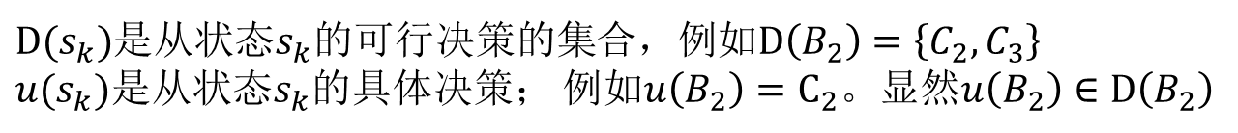
基本概念
状态1
状态2
状态3
状态4
状态5
B₁
12
C₁
3
14
2
10
D₁
6
6
5
A
5
B₂
C₂
E
10
4
D₂
2
1
13
8
B₃
12
C₃
10
11

Slide 20
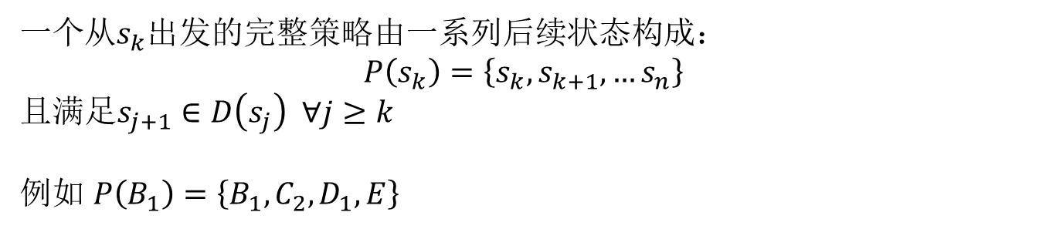
基本概念
状态1
状态2
状态3
状态4
状态5
B₁
12
C₁
3
14
2
10
D₁
6
6
5
A
5
B₂
C₂
E
10
4
D₂
2
1
13
8
B₃
12
C₃
10
11

Slide 21
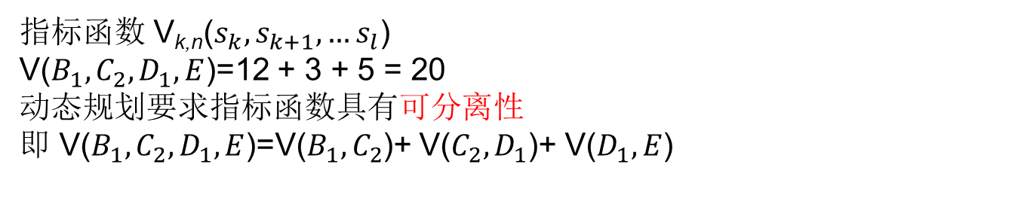
基本概念
状态1
状态2
状态3
状态4
状态5
B₁
12
C₁
3
14
2
10
D₁
6
6
5
A
5
B₂
C₂
E
10
4
D₂
2
1
13
8
B₃
12
C₃
10
11
最优值函数 f(B₁)= opt V ($B_{1},u\left(B_{1}\right),u\left(u\left(B_{1}\right)\right),E$)

Slide 22
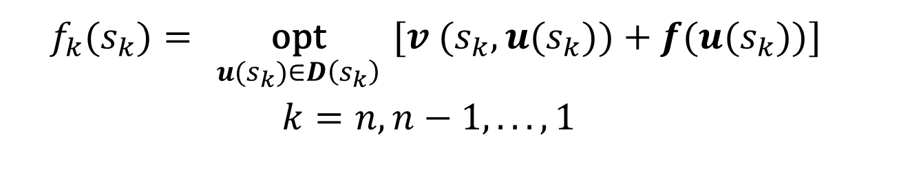
基本方程(逆序解法)
状态1
状态2
状态3
状态4
状态5
B₁
12
C₁
3
14
2
10
9
D₁
6
6
5
A
5
B₂
C₂
E
10
4
5
1
D₂
2
13
8
B₃
12
C₃
10
11
$$f_{k}(s_{k})= \underset{u(s_{k})∈D\left(s_{k}\right)}{\text{opt}} [v (s_{k},u(s_{k}))+f(u(s_{k}))] \\ k=n,n−1,...,1$$
边界条件 f_{n+1} (s_{n+1})=0

Slide 23



基本方程(逆序解法)
状态1
状态2
状态3
状态4
状态5
B₁
12
C₁
3
5
14
2
10
9
D₁
6
6
5
A
5
B₂
C₂
2
E
10
4
5
D₂
1
2
13
8
B₃
12
C₃
10
11
$$f\left(s_{5}=E\right)=0$$
$$f\left(s_{4}=D_{1}\right)=\underset{u(D)∈D\left(D_{1}\right)}{\text{opt}} [v (D_{1},u(D_{1}))+f(u(D_{1}))]$$
$$D\left(D_{1}\right)=\{E\}$$
$$f\left(s_{4}=D_{1}\right)=5+0=5$$

Slide 24

基本方程(逆序解法)
状态1
状态2
状态3
状态4
状态5
8
B₁
12
C₁
3
5
14
2
10
7
9
D₁
6
6
5
A
5
B₂
C₂
2
E
10
4
5
D₂
1
12
2
13
8
B₃
12
C₃
10
11
$$f\left(s_{3}=C_{1}\right)=\underset{u(C_{1})∈D\left(C_{1}\right)}{\text{opt}} [v (C_{1},u(C_{1}))+f(u(C_{1}))]$$
$$D\left(C_{1}\right)=\{D_{1},D_{2}\}$$
$$f\left(s_{3}=C_{1}\right)=\min{\{3+5,9+2\}}=8$$

Slide 25

基本方程(逆序解法)
状态1
状态2
状态3
状态4
状态5
20
8
B₁
12
C₁
3
5
14
2
10
7
9
D₁
14
6
6
5
A
5
B₂
C₂
2
E
10
4
5
D₂
1
19
12
2
13
8
B₃
12
C₃
10
11
$$f\left(s_{2}=B_{1}\right)=\underset{u(B_{1})∈D\left(B_{1}\right)}{\text{opt}} [v (B_{1},u(B_{1}))+f(u(B_{1}))]$$
$$D\left(B_{1}\right)=\{C_{1},C_{2},C_{3}\}$$
$$f\left(s_{2}=B_{1}\right)=\min{\{12+8,14+7,10+12\}}=20$$

Slide 26

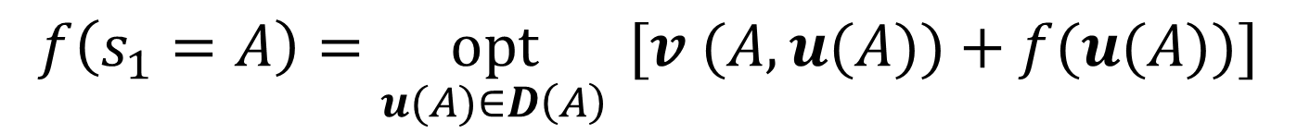
基本方程(逆序解法)
状态1
状态2
状态3
状态4
状态5
20
8
B₁
12
C₁
3
5
14
2
10
7
9
D₁
19
14
6
6
5
A
5
B₂
C₂
2
E
10
4
5
D₂
1
19
12
2
13
8
B₃
12
C₃
10
11
$$f\left(s_{1}=A\right)=\underset{u(A)∈D\left(A\right)}{\text{opt}} [v (A,u(A))+f(u(A))]$$
$$D\left(C_{1}\right)=\{B_{1},B_{2},B_{3}\}$$
$$f\left(s_{1}=A\right)=\min{\{2+20,5+14,1+19\}}=19$$

Slide 27



基本方程(顺序解法)
状态1
状态2
状态3
状态4
状态5
2
B₁
12
C₁
3
14
2
10
9
D₁
5
6
6
5
A
5
B₂
C₂
E
10
4
5
D₂
1
1
2
13
8
B₃
12
C₃
10
11
$$f\left(s_{1}=A\right)=0$$
$$f\left(s_{2}=B_{1}\right)=\underset{u(D)∈D\left(D_{1}\right)}{\text{opt}} [v (B_{1},u(B_{1}))+f(u(B_{1}))]$$
$$D\left(B_{1}\right)=\{A\}$$
$$f\left(s_{2}=B_{1}\right)=2+0=2$$

Slide 28
基本方程(顺序解法)
状态1
状态2
状态3
状态4
状态5
2
11
B₁
12
C₁
3
14
14
2
10
9
D₁
5
6
13
6
5
19
A
5
B₂
C₂
18
E
10
4
5
D₂
1
1
9
2
13
8
B₃
12
C₃
10
11

Slide 29
基本思想
正确写出基本递推关系和恰当的边界条件
多阶段决策过程中，每段的决策选取从全局考虑，与单独该段的最优选择不同
由于初始状态已知，最优策略经过的各段状态可逐次变换得到，从而确定最优路线

Slide 30
正确建立动态规划模型
(1) 将问题的过程划分成恰当的阶段;
(2) 正确选择状态变量s_{k} , 使它既能描述过程的演变, 又要满足无后效性;
(3)确定决策变量u_{k} 及每阶段的允许决策集合D_{k} ( s_{k} ) ;
(4)正确写出状态转移方程;
(5)正确写出指标函数V_{k, n} 的关系.

Slide 31
第九章之第三节
最优性原理和最优性定理

Slide 32
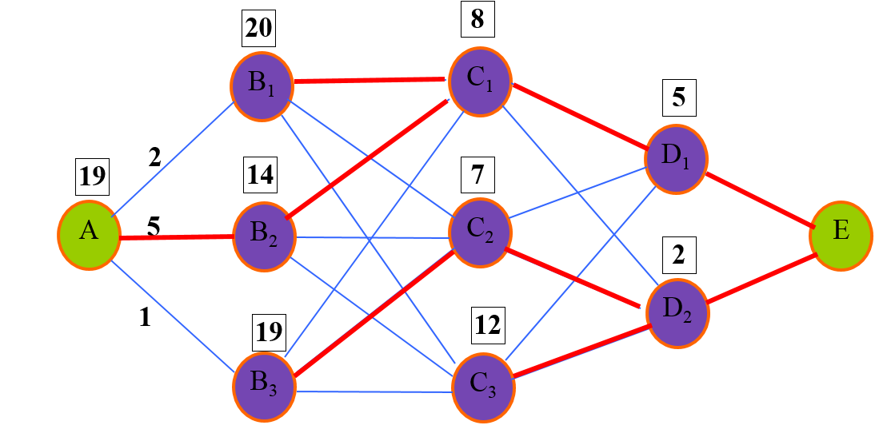
最优性原理
作为整个过程的最优策略具有这样的性质：
无论过去的状态和决策如何，对前面的决策所形成的状态而言，余下的诸决策必须构成最优策略
一个最优策略的子策略总是最优的
是策略最优性的必要条件，而非充分条件！

Slide 33
最优性定理-动态规划理论基础
设阶段编号为 k = 0,1,…,n-1 的多阶段决策过程，
其允许策略 为最优策略的充要条件是：
对任意一个 k，0<k<n-1 和 有

Slide 34
最优性定理-动态规划理论基础
当 k =0时
当 k =1时

Slide 35
最优性定理-动态规划理论基础
当 k =2时

Slide 36
最优性定理的含义
如果一个决策问题有最优策略, 则该问题的最优值函数一定可用动态规划的基本方程来表示, 反之亦真。这是该定理为人们用动态规划方法去处理决策问题提供了理论依据和指明方法, 就是要充分分析决策问题的结构, 使它满足动态规划的条件, 正确地写出动态规划的基本方程。

Slide 37
第九章之第四节
动态规划与静态规划

Slide 38
n阶段决策过程
s₂=T₁ (s₁, x₁)
s_{k+1}=T_{k} (s_{k}, x_{k})
决策x₁
x₂
x_{k}
x_{n}
状态s₁
s₂
s₃
s_{k}
s_{k+1}
s_{n}
s_{n+1}
1
2
…
k
…
n
阶段效益v₁ (s₁, x₁)
v₂ (s₂, x₂)
v_{k} (s_{k}, x_{k})
v_{n} (s_{n},x_{n})
总效益(指标函数)V_{1,n}= v₁ (s₁, x₁)*v₂ (s₂, x₂)*…*v_{n} (s_{n}, x_{n})

Slide 39
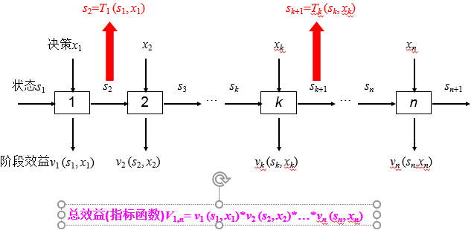
逆推解法
n 阶段：
n-1 阶段：
k 阶段：
…
1阶段：
其中，
其中，
s₁已知，故 x₁=x₁(s₁), f₁(s₁)可确定，这样逆推上去，均可确定。

Slide 40
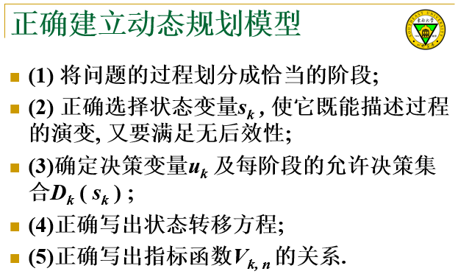
逆推解法
例子 用逆推解法求解下面问题
(1)阶段：按问题的变量个数划分为3阶段;
(2)状态变量：假设为s₁, s₂, s₃, s₄, 并且记s₁=c;
(3)决策变量： x₁, x₂, x₃;
(4)指标函数：各阶段指标函数按乘积方式结合;
(5)状态转移方程：
每阶段允许决策集合

Slide 41

逆推解法
(6)动态规划基本方程的建立：
令最优值函数f_{k}(s_{k})表示为第k阶段的初始状态为s_{k}，从k阶段到3阶段所得到的最大值。
采用逆推解法，从后向前依次有
$$f\left(s_{3}\right)=\max_{x_{3}=s_{3}}\left(x_{3}\right)=s_{3}⇒x_{3}^{∗}=s_{3}$$
$$f\left(s_{2}\right)=\max_{u(s_{2})}\left(v(s_{2},u(s_{2}))⋅f\left(u(s_{2})\right)\right)$$
$$f\left(s_{2}\right)=\max_{0≤s_{3}≤s_{2}}\left({\left(s_{2}−s_{3}\right)}^{2}⋅f\left(s_{3}\right)\right)=\max_{0≤x_{2}≤s_{2}}\left(x_{2}^{2}⋅\left(s_{2}−x_{2}\right)\right)=\max_{0≤x_{2}≤s_{2}}\left(h_{2}\left(s_{2},x_{2}\right)\right)$$

Slide 42
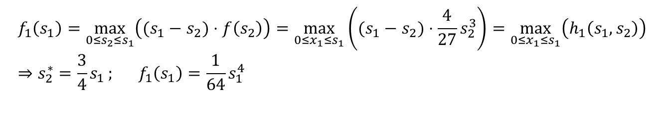
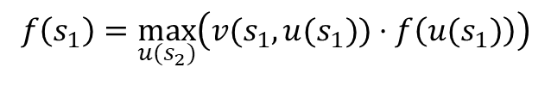
逆推解法
$$f\left(s_{1}\right)=\max_{u(s_{2})}\left(v(s_{1},u(s_{1}))⋅f\left(u(s_{1})\right)\right)$$
$$f_{1}\left(s_{1}\right)=\max_{0≤s_{2}≤s_{1}}\left((s_{1}−s_{2})⋅f\left(s_{2}\right)\right)=\max_{0≤x_{1}≤s_{1}}\left((s_{1}−s_{2})⋅\frac{4}{\text{27}}s_{2}^{3}\right)=\max_{0≤x_{1}≤s_{1}}\left(h_{1}\left(s_{1},s_{2}\right)\right) \\ ⇒s_{2}^{∗}=\frac{3}{4}s_{1};{ } f_{1}\left(s_{1}\right)=\frac{1}{64}s_{1}^{4}$$
由于已知s₁=c, 因此按计算的顺序反推，可得各阶段的最优决策和最优值。即
最大值为

Slide 43
n阶段决策过程
s₁=T₁* (s₂, x₁)
s₂=T₂*(s₃, x₂)
s_{k}=T_{k}* (s_{k+1}, x_{k})
s_{n}=T_{n}* (s_{n+1}, x_{n})
决策x₁
x₂
x_{k}
x_{n}
状态s₁
s₂
s₃
s_{k}
s_{k+1}
s_{n}
s_{n+1}
1
2
…
k
…
n
阶段效益v₁ (s₂, x₁)
v₂ (s₃, x₂)
v_{k} (s_{k+1}, x_{k})
v_{n} (s_{n+1},x_{n})
总效益(指标函数)V_{1,n}= v₁ (s₂, x₁)*v₂ (s₃, x₂)*…*v_{n} (s_{n+1}, x_{n})

Slide 44
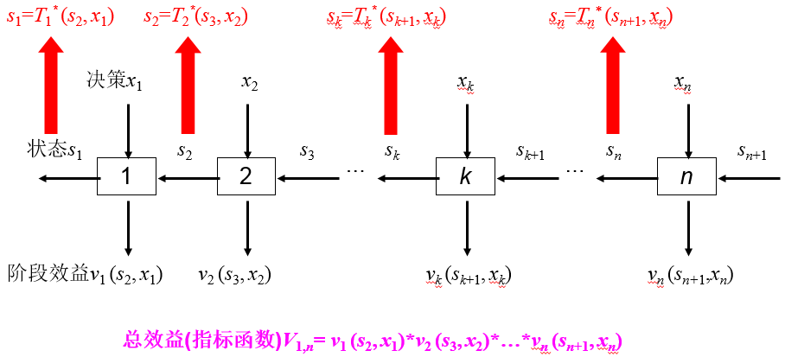
顺推解法
1 阶段：
2 阶段：
…
n 阶段：
其中，
其中，
其中，
s_{n+1}已知，故 x_{n}=x_{n}(s_{n+1}), f_{n}(s_{n+1})可确定，逆推上去，各阶段值均可确定。

Slide 45
顺推解法
例子 用顺推解法求解下面问题
(1)阶段：按问题的变量个数划分为3阶段;
(2)状态变量：假设为s₁, s₂, s₃, s₄, 并且记s₄=c;
(3)决策变量： x₁, x₂, x₃;
(4)指标函数：各阶段指标函数按乘积方式结合;
(5)状态转移方程：
每阶段允许决策集合

Slide 46
顺推解法
(6)动态规划基本方程的建立：
令最优值函数f_{k}(s_{k+1})表示为第k阶段末的结束状态为s_{k+1}，从1阶段到k阶段的最大值。
采用顺推解法，从前向后依次有
由于已知s₄=c, 故最优解和相应的最大值分别为

Slide 47
第九章之第五节
应用举例

Slide 48
优缺点（P245，注记）
优点
易于确定全局最优解
能得到一族解
能够利用经验提高求解效率
缺点
没有统一模型
应用的局限
“维数障碍”

Slide 49
一维资源分配问题(P249, 10.1.1)
总数为 a 的原料用于生产 n 种产品。分配数量 x_{i} 用于生产第i种产品，收益为g_{i}(x_{i})。问如何分配使总收入最大？
max z=g₁(x₁)+g₂(x₂)+…+g_{n}(x_{n})
x₁+x₂+…+x_{n}=a
x_{i}≥0, i=1,2,…,n

Slide 50
一、资源分配问题
1、例1-资源平行分配问题（P250）：某工业部门按国家计划的安排，拟将某高效率的设备五台，分配给所属的甲、乙、丙三个工厂，各工厂若获得这种设备之后，可以为国家提供的盈利如下表所示。问：这五台设备如何分配给各工厂，才能使国家得到的盈利最大。
表10－1
工厂 设备台数 | 甲 | 乙 | 丙
0 | 0 | 0 | 0
1 | 3 | 5 | 4
2 | 7 | 10 | 6
3 | 9 | 11 | 11
4 | 12 | 11 | 12
5 | 13 | 11 | 12
P₂(1)=
P_{k}(x_{k})表示为x_{k}台设备分到第k个工厂所得的盈利值。
P₁(5)=

Slide 51
一维资源分配(资源平行分配)
1)将问题按工厂分为三个阶段，甲乙丙三个工厂的编号分别为1、2、3；
2)设s_{k}表示为分配给第k个工厂到第n个工厂的设备台数，
x_{k}设为决策变量，表示为分配给第k个工厂的设备台数，
状态转移方程为 s_{k＋1}＝s_{k}－x_{k}。
P_{k}(x_{k})表示为x_{k}台设备分到第k个工厂所得的盈利值。
f_{k}(s_{k})表示为s_{k}台设备分配给第k个工厂到第n个工厂的最大盈利值。
3)递推关系式：
f_{k}(s_{k})＝max[ P_{k}(x_{k})+ f_{k+1}(s_{k}－x_{k}) ] k=3,2,1
边界条件：f₄(s₄)＝0
4)从最后一个阶段开始向前逆推计算。

Slide 52
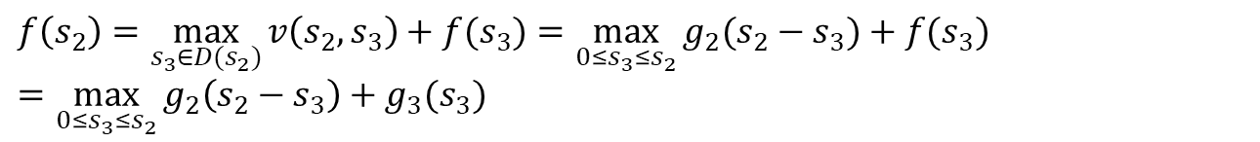
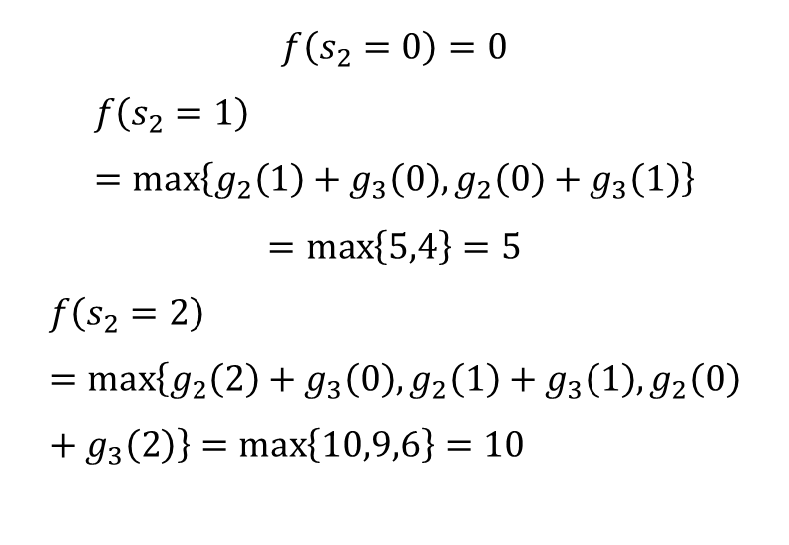
$$f\left(s_{3}\right)=\max_{s_{4}}{v\left(s_{3}\right)+f(s_{4})}=g_{3}(s_{3})$$
$$f\left(s_{2}\right)=\max_{s_{3}∈D(s_{2})}{v\left(s_{2},s_{3}\right)+f(s_{3})}=\max_{{0≤s}_{3}≤s_{2}}{g_{2}(s_{2}−s_{3})+f(s_{3})}=\max_{{0≤s}_{3}≤s_{2}}{g_{2}\left(s_{2}−s_{3}\right)+g_{3}(s_{3})}$$
$$f\left(s_{2}=0\right)=0$$
$$f\left(s_{2}=1\right)=\max\left\{g_{2}\left(1\right)+g_{3}\left(0\right),g_{2}\left(0\right)+g_{3}\left(1\right)\right\}$$
$$=\max\left\{5,4\right\}=5$$
$$f\left(s_{2}=2\right)=\max\left\{g_{2}\left(2\right)+g_{3}\left(0\right),g_{2}\left(1\right)+g_{3}\left(1\right),g_{2}\left(0\right)+g_{3}\left(2\right)\right\}=\max\left\{10,9,6\right\}=10$$
工厂 设备台数 | 乙 | 丙
0 | 0 | 0
1 | 5 | 4
2 | 10 | 6
3 | 11 | 11
4 | 11 | 12
5 | 11 | 12

Slide 53
第三阶段：设将s₃台设备（s₃＝0,1,2,3,4,5）全部分配给丙厂时，最大盈利值为： f₃(s₃)＝max[P₃(x₃)] 其中x₃＝s₃＝0,1,2,3,4,5, x₃*表示使得f₃(s₃)为最大值时的最优决策。
P_{k}(x_{k})表示为x_{k}台设备分到第k个工厂所得的盈利值。
表10－2
x₃ s₃ | P₃(x₃) |  |  |  |  |  | f₃(s₃) | x₃*
 | 0 | 1 | 2 | 3 | 4 | 5
0 | 0 |  |  |  |  |  | 0 | 0
1 |  | 4 |  |  |  |  | 4 | 1
2 |  |  | 6 |  |  |  | 6 | 2
3 |  |  |  | 11 |  |  | 11 | 3
4 |  |  |  |  | 12 |  | 12 | 4
5 |  |  |  |  |  | 12 | 12 | 5

Slide 54
第二阶段：设将s₂台设备（s₂＝0,1,2,3,4,5）分配给乙厂和丙厂时，对每一个s₂值，都有一种最优分配方案，使得最大盈利值为：f₂(s₂)＝max[ P₂(x₂)+ f₃(s₂－x₂) ] ，x₂＝0,1,2,3,4,5
P_{k}(x_{k})表示为x_{k}台设备分到第k个工厂所得的盈利值。
表10－3
x₂ s₂ | P₂(x₂)＋f₃(s₂－x₂) |  |  |  |  |  | f₂(s₂) | x₂*
 | 0 | 1 | 2 | 3 | 4 | 5
0 | 0+0 |  |  |  |  |  | 0 | 0
1 | 0＋4 | 5＋0 |  |  |  |  | 5 | 1
2 | 0＋6 | 5＋4 | 10＋0 |  |  |  | 10 | 2
3 | 0＋11 | 5＋6 | 10＋4 | 11＋0 |  |  | 14 | 2
4 | 0＋12 | 5＋11 | 10＋6 | 11＋4 | 11＋0 |  | 16 | 1,2
5 | 0＋12 | 5＋12 | 10＋11 | 11＋6 | 11＋4 | 11＋0 | 21 | 2
P₂(0)+f₃(1)
P₂(1)+f₃(0)
P₂(0)+f₃(2)
P₂(1)+f₃(1)
P₂(2)+f₃(0)

Slide 55
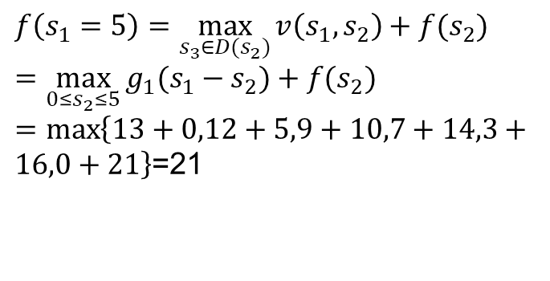
x₂ s₂
0
1
2
3
4
5
f₂(s₂)
0
5
10
14
16
21
$$f\left(s_{1}=5\right)=\max_{s_{3}∈D(s_{2})}{v\left(s_{1},s_{2}\right)+f(s_{2})}=\max_{{0≤s}_{2}≤5}{g_{1}(s_{1}−s_{2})+f(s_{2})}$$
$=\max\left\{13+0,12+5,9+10,7+14,3+16,0+21\right\}$=21
工厂 设备台数 | 甲
0 | 0
1 | 3
2 | 7
3 | 9
4 | 12
5 | 13

Slide 56
第一阶段：设将s₁台设备（s₁＝5）分配给甲厂、乙厂和丙厂时，则最大盈利值为：f₁(s₁)＝max[ P₁(x₁)+ f₂(5－x₁) ] 其中，x₁＝0,1,2,3,4,5
P_{k}(x_{k})表示为x_{k}台设备分到第k个工厂所得的盈利值。
x₁ s₁ | P₁(x₁)＋f₂(5－x₁) |  |  |  |  |  | f₁(5) | x₁*
 | 0 | 1 | 2 | 3 | 4 | 5
5 | 0＋21 | 3＋16 | 7＋14 | 9＋10 | 12＋5 | 13＋0 | 21 | 0,2
P₁(0)+f₂(5)
按计算表格的顺序反推，可知最优分配方案有两个：
1）由x₁*＝0，s₂＝s₁－x₁*＝5－0＝5。再由表10－3，可知x₂*＝2。s₃＝s₂－x₂*＝5－2＝3，故x₃*＝s₃＝3。即得甲厂分得0台，乙厂分得2台，丙厂分得3台。
2）由x₁*＝2，s₂＝s₁－x₁*＝5－2＝3。再由表10－3，可知x₂*＝2。s₃＝s₂－x₂*＝3－2＝1，故x₃*＝s₃＝1。即得甲厂分得2台，乙厂分得2台，丙厂分得1台。
以上两种最优方案的总盈利均为21万元。

Slide 57
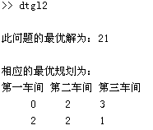
Matlab求解
资源分配问题.m
% 首先将数据赋给三个向量；
x1=[0 3 7 9 12 13];
x2=[0 5 10 11 11 11];
x3=[0 4 6 11 12 12];
% 用来储存得到的总效益；
x=[];
% 用来储存相应的规划策略；
bj=[];
% 开始规划；
for i=0:5
for j=0:5
for k=0:5
if i+j+k==5
bj=[bj;i j k];
a=x1(i+1)+x2(j+1)+x3(k+1);
x=[x a];
end
end
end
end
% 寻找最大值；
mx=max(x);
lg=length(x);
jh=[];
% 寻找最优规划；
for i=1:lg
if x(i)==mx
jh=[jh;bj(i,:)];
end
end
fprintf('\n此问题的最优解为：%d',mx);
fprintf('\n\n相应的最优规划为：\n');
fprintf('第一车间 第二车间 第三车间\n');
disp(jh)

Slide 58
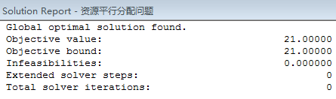
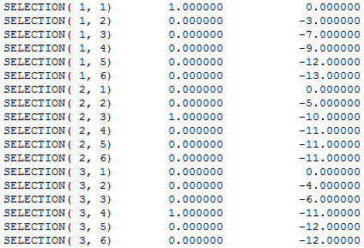
Matlab求解
资源平行分配问题.lg4
model:
sets:
!工厂;
factory/1..3/;
!设备台数;
amount/1..6/;
!分配方案;
arcs(factory,amount):benefit,status,selection;
end sets
data:
!赢利;
benefit= 0 3 7 9 12 13
0 5 10 11 11 11
0 4 6 11 12 12;
!待定分配量;
status=0 1 2 3 4 5
0 1 2 3 4 5
0 1 2 3 4 5;
end data
!赢利矩阵与分配矩阵乘积的最大值（即最大赢利）;
max=@sum(arcs(i,j):benefit(i,j)*selection(i,j));
!将selection归一化;
@for(arcs:@bin(selection));
!保证无重选;
@for(factory(i):@sum(arcs(i,k):selection(i,k))=1);
!总设备数量为5;
@sum(arcs(i,j):status(i,j)*selection(i,j))=5;
end
得到分配方案为：甲工厂分配0台，乙工厂分配2台，丙工厂分配3台。最大总赢利为21万元。

Slide 59
生产与存储问题(P261, 10.2)
对某产品制定n个阶段的生产计划，满足：
初始库存为零
每阶段最多能生产数量为m
第k阶段对产品的需求量为d_{k}
n 阶段末库存为零
如何制定每阶段生产计划，使总成本最小?

Slide 60
二、生产与存储问题
1、例4—生产计划问题：
某工厂要对一种产品制订今后四个时期的生产计划，据估计在今后四个时期内，市场对于该产品的需求量如下表所示。假定该厂生产每批产品的固定成本为3千元，若不生产就为0，每单位产品成本为1千元，每个时期生产能力所允许的最大生产批量为不超过6个单位，每个时期末未售出的产品，每单位需付存货费0.5千元。还假定在第一个时期的初始库存量为0，第四个时期之末的库存量也为0。试问：该厂应如何安排各个时期的生产与库存，才能在满足市场需求的条件下，总成本最小。

Slide 61
1）该问题分成四个阶段，k表示年度，k＝1，2，3，4
2）设v_{k－1}表示为第k年初的库存量，第k－1年末的库存量。
决策变量x_{k}表示为第k年的生产量，d_{k}表示为第k年的需求
D_{k} (v_{k})={x_{k}|0≤x_{k} ≤6}
状态转移方程：v_{k}＝v_{k－1} ＋ x_{k} － d_{k}
v₀＝0 v₄＝0
3）第k年的生产成本为：

Slide 62
第k期末库存量为v_{k}的存储费用为 h_{k}(v_{k})=0.5 v_{k}
总成本为c_{k}(x_{k})＋h_{k}(v_{k})
f_{k}(v_{k})表示由第1年的初始库存为0到第k年末的库存为v_{k}的最小总成本。
4）写出顺序递推关系式：
f_{k}(v_{k})＝min{c_{k}(x_{k})＋h_{k}(v_{k})＋f_{k－1}(v_{k－1})}
＝min{c_{k}(x_{k})＋h_{k}(v_{k})＋f_{k－1}(v_{k}＋d_{k}－x_{k})} k=2,3,4
边界条件f₁(v₁)＝min{c₁(x₁)＋h₁(v₁) }
由于库存量必须非负, v_{k－1} ＝v_{k}＋d_{k}－x_{k} ≥0, 即 x_{k}≤v_{k}＋d_{k}
又因为 x_{k}≤6， 所以
x_{k}≤min{v_{k}＋d_{k}，6}
v_{k} ≤ 即使以后各期不再生产，须满足最后的库存为0。
v_{k} ≤ m-d_{k}, 第k期末库存量不大于第k期最大生产量与k期需求量之差。所以

Slide 63
5） f₀(v₀)＝0
当k＝1时，
f₁(v₁)＝min{ c₁(x₁)＋h₁(v₁) ＋ f₀(v₀)}
对 之间的值分别进行计算。
v₁＝ v₀ +x₁－d₁ ＝ x₁－2，d₁=2
v₁＝0，x₁＝2，f₁(0)＝5
v₁＝1，x₁＝3，f₁(1)＝6.5
v₁＝2，x₁＝4，f₁(2)＝8
v₁＝3，x₁＝5，f₁(3)＝9.5
v₁＝4，x₁＝6，f₁(4)＝11

Slide 64
当k＝2时，
f₂(v₂)＝min{ c₂(x₂)＋h₂(v₂)＋f₁(v₂＋d₂－x₂)}
其中，x₂≤min{v₂＋3，6}
对 之间的值分别进行计算。
当v₂＝0时，
v₂＝1，f₂(1)＝min{ c₂(x₂)＋h₂(1)＋f₁(4－x₂)}＝11.5, x₂=0
v₂＝2，f₂(2)＝min{ c₂(x₂)＋h₂(2)＋f₁(5－x₂)}＝ 14，x₂=5
v₂＝3，f₂(3)＝min{ c₂(x₂)＋h₂(3)＋f₁(6－x₂)}＝ 15.5，x₂=6

Slide 65
当k＝3时，
f₃(v₃)＝min{ c₃(x₃)＋h₃(v₃)＋f₂(v₃＋d₃－x₃)}
其中，x₃≤min{v₃＋3，6}
对 之间的值分别进行计算。
v₃＝0，f₃(0)＝min{ c₃(x₃)＋h₃(1)＋f₂(2－x₃)}＝11.5, x₂=0
v₃＝1，f₃(1)＝min{ c₃(x₃)＋h₃(1)＋f₂(3－x₃)}＝11.5, x₂=0
v₃＝2，f₃(2)＝min{ c₃(x₃)＋h₃(2)＋f₂(4－x₃)}＝ 14，x₂=5
v₃＝3，f₃(3)＝min{ c₃(x₃)＋h₃(3)＋f₂(5－x₃)}＝ 15.5，x₂=6
当v₃＝4时，

Slide 66
当k＝4时，
f₄(v₄)＝min{ c₄(x₄)＋h₄(v₄)＋f₃(v₄＋d₄－x₄)}
其中，x₄≤min{ v₄＋4，6} v₄＝0
所以，x₄=0，x₃=6，x₂=0，x₁=5，最小总成本为20.5

Slide 67
Matlab求解
生产计划问题.m
% 保存为dtgl1.m
% 根据题目中的算法，逆序开始；
i=0:4;
cl=4-i;
cbq4=3*(cl~=0)+cl+0.5*i;
cb4=min(cbq4);
fprintf('第四时期的总成本为：');
disp(cbq4);
fprintf('最优解为：');
disp(cb4);
cl=2:6;
qmch1=0:4;
cbz1=3+cl;
yhcb=cb2;
cbz2=cbz1+yhcb;
cbq1=cbz2;
cb1=min(cbz2);
fprintf('第一时期的总成本为：');
disp(cbq1);
fprintf('最优解为：');
disp(cb1);
y1=cb1;
fprintf('相应的第一期的最优为%f\n',y1);
v1=find(cbq1==cb1);
y2=cb2(v1);
fprintf('相应的第二期的最优为%f\n',y2);
v2=find(cbq2(v1,:)==y2);
y3=cb3(v2);
fprintf('相应的第三期的最优为%f\n',y3);
v3=find(cbq3(v2,:)==y3);
y4=cbq4(v3);
fprintf('相应的第四期的最优为%f\n',y4);
v=[0 v1-1 v2-1 v3-1];
fprintf('各时期期初存货量为：');
disp(v);
cbq2=[];
cb2=[];
for i=0:4
if 3-i>=0
cl=(3-i):(5-i);
qmch2=0:2;
yhcb=cb3(1:3);
else
cl=0:(5-i);
qmch2=(i-3):2;
yhcb=cb3((i-2):3);
end
cbz1=3*(cl~=0)+cl+0.5*i;
cbz2=cbz1+yhcb;
cbq2=[cbq2;cbz2 zeros(1,3-length(cbz2))];
cb2=[cb2 min(cbz2)];
end
fprintf('第二时期的总成本为：\n');
disp(cbq2);
fprintf('最优解为：');
disp(cb2);
cb3=[];
cbq3=[];
for i=0:6
if 2-i>=0
cl=(2-i):(6-i);
qmch3=0:4;
yhcb=cbq4;
else
cl=0:(6-i);
qmch3=(i-2):4;
yhcb=cbq4((i-1):5);
end
cbz1=3*(cl~=0)+cl+0.5*i;
cbz2=cbz1+yhcb;
cbq3=[cbq3;cbz2 zeros(1,5-length(cbz1))];
cb3=[cb3 min(cbz2)];
end
fprintf('第三时期的总成本为：\n');
disp(cbq3);
fprintf('最优解为：');
disp(cb3);

Slide 68
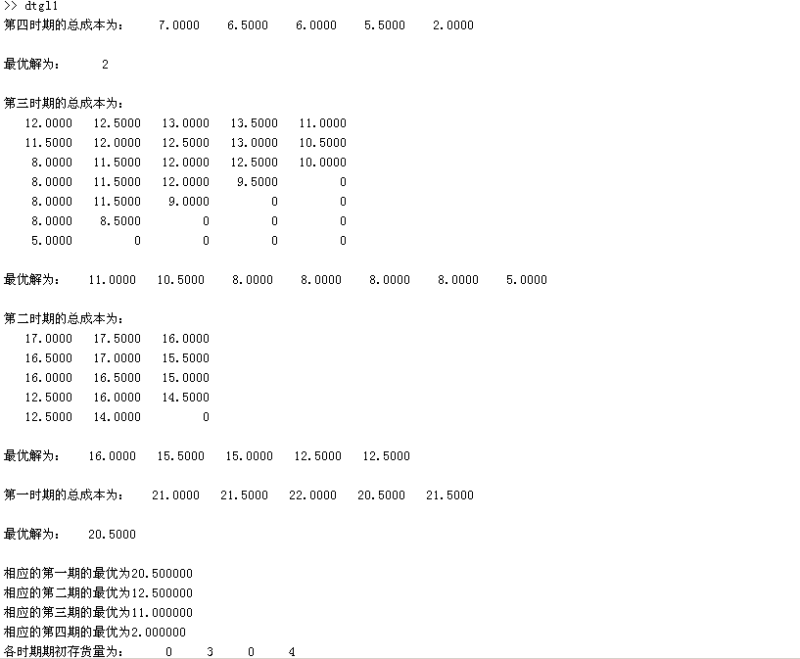
Matlab求解

Slide 69
背包问题 ( P271, 10.3)
有一个人带一个背包上山, 其可携带物品重量的限度为a公斤。设有n 种物品可供他选择装入背包中, 这n 种物品编号为1 , 2 , ⋯ , n。已知第i 种物品每件重量为w_{i} 公斤,在上山过程中的作用(价值) 是携带数量x_{i} 的函数c_{i} ( x_{i} )。问此人应如何选择携带物品(各几件) , 使所起作用(总价值)最大。

Slide 70
三、背包问题
P272 例7：有一个人带一个包上山，可携带物品的重量限度为10公斤，设他有三种物品可供选择装进包里，每种物品的单位重量分别为3、4、5。这三种物品的价值分别4、5、6。问：应如何携带物品使得包里的总价值最大。
解：设x_{i}为第i种物品装入包内的件数
问题变成求解f₃(10).

Slide 71
用动态规划的方法来解：
1）设按可装入物品的种类分成3个阶段。
2）状态变量s_{k}为第1种物品至第k种物品的总重量。
3）决策变量x_{k}为装入第k种物品的件数。
4）状态转移方程：s_{k-1}＝s_{k}－w_{k}x_{k}
允许决策集合：D_{k}（s_{k}）＝{x_{k} |0≤x_{k}≤[s_{k}/w_{k}]}
5）最优值函数
递推关系式：
f_{k}(s_{k})=max{c_{k}(x_{k})+ f_{k-1}(s_{k}－w_{k}x_{k})}
边界条件：
f₁(s₁)=max{c₁(x₁)}
Notes:
Fk(sk) 意思是 空间为sk，装了k种物品时的最大价值。我们对每个k和sk都要计算。

Slide 72
6）k=1时，0≤x₁≤[s₁/w₁]，0≤x₁≤3, w₁=3
x₁ s₁ | c₁(x₁) =4x₁ |  |  |  | f₁(s₁) | x₁*
 | 0 | 1 | 2 | 3
0 | 0 |  |  |  | 0 | 0
1 | 0 |  |  |  | 0 | 0
2 | 0 |  |  |  | 0 | 0
3 |  | 4 |  |  | 4 | 1
4 |  | 4 |  |  | 4 | 1
5 |  | 4 |  |  | 4 | 1
6 |  |  | 8 |  | 8 | 2
7 |  |  | 8 |  | 8 | 2
8 |  |  | 8 |  | 8 | 2
9 |  |  |  | 12 | 12 | 3
10 |  |  |  | 12 | 12 | 3

Slide 73
k=2时，0≤x₂≤[s₂/w₂]，0≤x₂≤2 , w₂=4
7）
c₂(x₂) =5x₂
x₂ s₂ | c₂(x₂) + f₁(s₂－w₂x₂) |  |  | f₂(s₂) | x₂*
 | 0 | 1 | 2
0 | 0+0 |  |  | 0 | 0
1 | 0+0 |  |  | 0 | 0
2 | 0+0 |  |  | 0 | 0
3 | 0+4 |  |  | 4 | 0
4 | 0+4 | 5＋0 |  | 5 | 1
5 | 0+4 | 5＋0 |  | 5 | 1
6 | 0+8 | 5＋0 |  | 8 | 0
7 | 0+8 | 5＋4 |  | 9 | 1
8 | 0+8 | 5＋4 | 10＋0 | 10 | 2
9 | 0+12 | 5＋4 | 10＋0 | 12 | 0
10 | 0+12 | 5＋8 | 10＋0 | 13 | 1

Slide 74
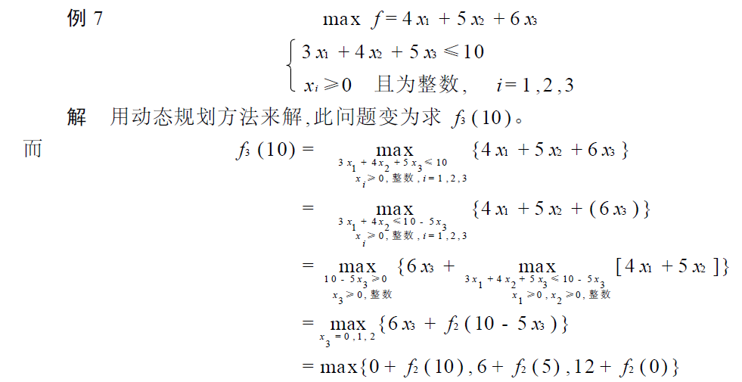

Slide 75
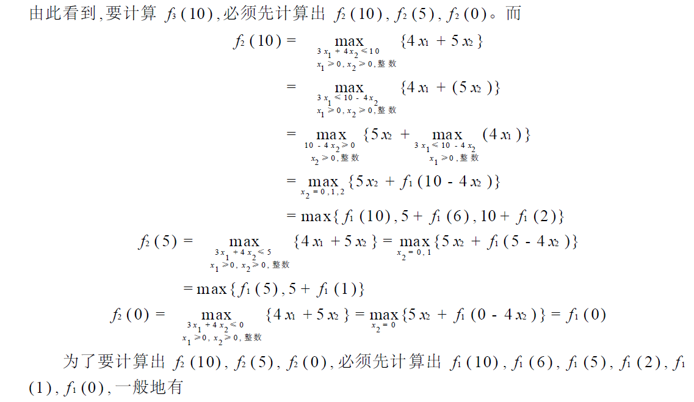

Slide 76
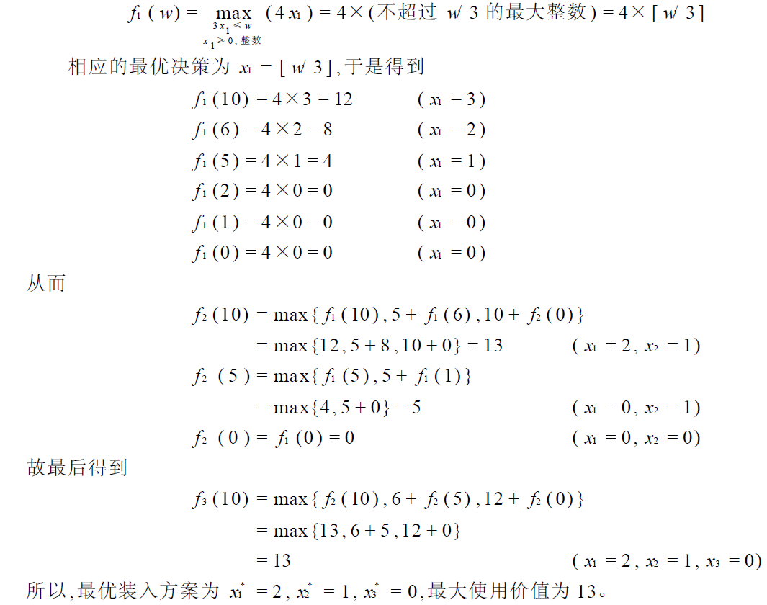

Slide 77
五、货郎担问题(P283, 10.7)
（TSP问题——traveling salesperson problem）
一个著名的命题：一个串村走户的卖货郎，他从某个村庄出发，通过若干个村庄一次且仅一次，最后仍回到原出发的村庄，问：应如何选择行走路线，能使得总的行程最短。
设有n个城市，1,2,…,n。D_{ij}表示从i城到j城的距离。
规定推销员是从城市1开始的，设推销员走到i城，记N_{i}＝{2,3,…,i-1,i+1,…,n }表示由1城到i城的中间城市集合。
S表示到达i城中途所经过的城市的集合，则有S∈N_{i}
1）选取（i,S）作为状态变量，表示推销员从城市1开始走到i城，经过若干个城市，构成集合S。
2）最优值函数f_{k}(i,S)为从城市1开始经过k个中间城市的S集到达i城的最短路线的距离。

Slide 78
3）递推关系式：
f_{k}(i,S)=min[ f_{k-1}(j,S\{j}+)+D_{ji}]
(k=1,2, …,n-1. i=2,3…,n. S N_{i})
边界条件：f₀(i,Ø)= D_{1i}
4） P_{k}(i,S)为最优决策函数，表示从1城开始经k个中间城市到i城的最短路线上紧挨着i城前面的那个城市。
例9：当推销员从1城出发，经过每个城市一次且仅一次，最后回到1城，问按怎样的路线走，使总的行程距离最短。（四个城市，其距离矩阵如下表）

Slide 79
_{i}
5）由边界条件可知：
f₀(2,Ø)= D₁₂＝8，f₀(3,Ø)= D₁₃＝5，f₀(4,Ø)= D₁₄＝6
当k=1时，即从1城开始，中间经过一个城市到达i城的最短距离是：
f₁(2,{3})= f₀(3,Ø)+ D₃₂＝5+9=14
f₁(2,{4})= f₀(4,Ø)+ D₄₂＝6+7=13
f₁(3,{2})= f₀(2,Ø)+ D₂₃＝8+8=16
f₁(3,{4})= f₀(4,Ø)+ D₄₃＝6+8=14
f₁(4,{2})= f₀(2,Ø)+ D₂₄＝8+5=13
f₁(4,{3})= f₀(3,Ø)+ D₃₄＝5+5=10
当k=2时，即从1城开始，中间经过两个城市到达i城的最短距离是：
f₂(2,{3,4})=min [ f₁(3, {4})+D₃₂ f₁(4, {3})+D₄₂]
=min[14+9 ,10+7]=17 P₂(2,{3,4})=4
₁
_{i}
₁
_{i}
₁

Slide 80
f₂(3,{2,4})=min [ f₁(2, {4})+D₂₃ f₁(4, {2})+D₄₃]
=min[13+8 ,13+8]=21 P₂(3,{2,4})=2或4
f₂(4,{3,2})=min [ f₁(3, {2})+D₃₄ f₁(2, {3})+D₂₄]
=min[16+5 ,14+5]=19 P2(4,{3,2})=2
当k=3时，即从1城开始，中间经过三个城市到达1城的最短距离是：
f₃(1,{2,3,4})=min [ f₂(2, {3,4})+D₂₁
f₂(3, {4,2})+D₃₁ f₂(4, {3,2})+D₄₁]
=min[17+6 , 21+7, 19+9]=23
P₃(1,{2,3,4})=2
由此可知，推销员的最短行走路线为1－3－4－2－1，最短总距离为23。
₁

Slide 81
课后练习题（运筹学第4版）
第9章 动态规划
10.4
实验型作业：LINDO/LINGO/MATLAB 任选一种软件解决动态规划问题。（提供源代码！）

Slide 82
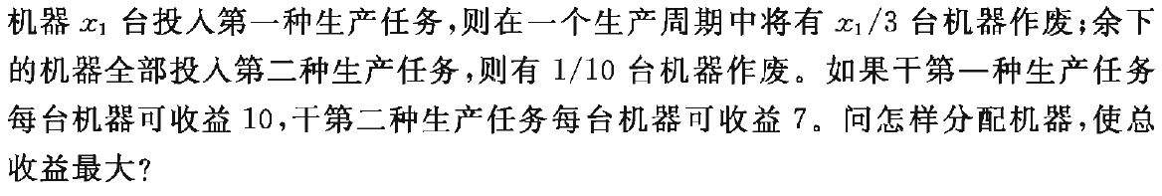
课后练习题 10.4
10.4

Slide 83
参考文献
[1] 《运筹学第4版》，运筹学教材编写组, 清华大学出版社.
[2]第六章 动态规划, 网上PPT。

Slide 84
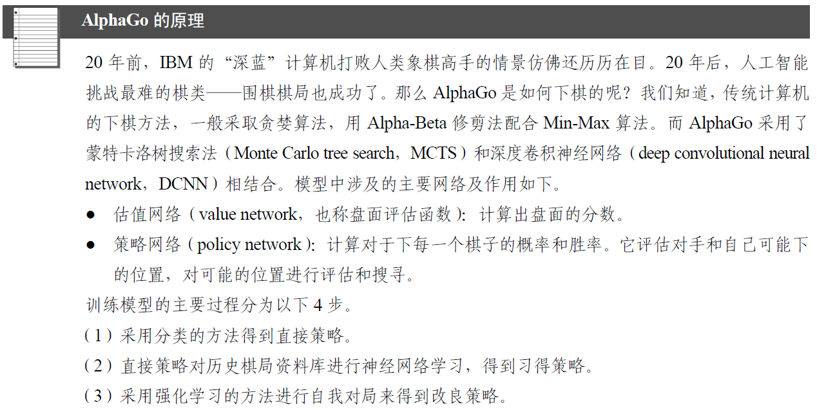
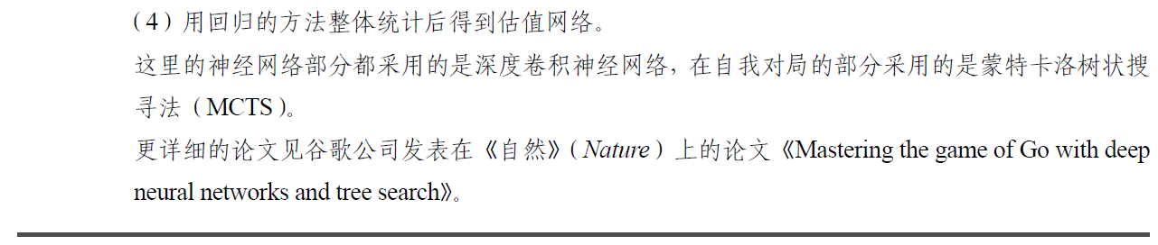

Slide 85
货车卸货问题
【课堂作业】：有一部货车每天沿着公路给四个零售店卸下6箱货物，如果各零售店出售该货物所得利润如下表所示，试求在各零售店卸下几箱货物，能使获得总利润最大？其值是多少？
零售店 箱数 | 1 | 2 | 3 | 4
0 | 0 | 0 | 0 | 0
1 | 4 | 2 | 3 | 4
2 | 6 | 4 | 5 | 5
3 | 7 | 6 | 7 | 6
4 | 7 | 8 | 8 | 6
5 | 7 | 9 | 8 | 6
6 | 7 | 10 | 8 | 6

Slide 86
用MATLAB解决动态规划问题
解：
1)将问题按售货店分为四个阶段
2)设s_{k}表示为分配给第k个售货店到第n个工厂的货物数，
x_{k}设为决策变量，表示为分配给第k个售货店的货物数，
状态转移方程为 s_{k＋1}＝s_{k}－x_{k}。
P_{k}(x_{k})表示为x_{k}箱货物分到第k个售货店所得的盈利值。
f_{k}(s_{k})表示为s_{k}箱货物分配给第k个售货店到第n个售货店的最大盈利值。
3)递推关系式：
f_{k}(s_{k})＝max[ P_{k}(x_{k})+ f_{k+1}(s_{k}－x_{k}) ] k=4,3,2,1
边界条件：f₅(s₅)＝0
4)从最后一个阶段开始向前逆推计算。

Slide 87
用MATLAB解决动态规划问题
第四阶段：
设将s₄箱货物（s₄＝0,1,2,3,4,5,6）全部分配给4售货店时，最大盈利值为： f₄(s₄)＝ max[P₄(x₄)] 其中x₄＝s₄＝0,1,2,3,4,5,6 x₄*表示使得f₄(s₄)为最大值时的最优决策。
x₄ s₄ | P₄(x₄) |  |  |  |  |  |  | f₄(s₄) | x₄*
 | 0 | 1 | 2 | 3 | 4 | 5 | 6
0 | 0 |  |  |  |  |  |  | 0 | 0
1 |  | 4 |  |  |  |  |  | 4 | 1
2 |  |  | 5 |  |  |  |  | 5 | 2
3 |  |  |  | 6 |  |  |  | 6 | 3
4 |  |  |  |  | 6 |  |  | 6 | 4
5 |  |  |  |  |  | 6 |  | 6 | 5
6 |  |  |  |  |  |  | 6 | 6 | 6

Slide 88
用MATLAB解决动态规划问题
第三阶段：
设将s3箱货物（s3＝0,1,2,3,4,5,6）分配给3售货店和4售货店时，对每一个s3值，都有一种最优分配方案，使得最大盈利值为：f3(s3)＝max[ P3(x3)+ f4(s3－x3) ] ，x3＝0,1,2,3,4,5,6
x₃ s₃ | P₃(x₃)＋f₄(s₃－x₃) |  |  |  |  |  |  | f₃(s₃) | x₃*
 | 0 | 1 | 2 | 3 | 4 | 5 | 6
0 | 0+0 |  |  |  |  |  |  | 0 | 0
1 | 0+4 | 3+0 |  |  |  |  |  | 4 | 0
2 | 0+5 | 3+4 | 5+0 |  |  |  |  | 7 | 1
3 | 0+6 | 3+5 | 5+4 | 7+0 |  |  |  | 9 | 2
4 | 0+6 | 3+6 | 5+5 | 7+4 | 8+0 |  |  | 11 | 3
5 | 0+6 | 3+6 | 5+6 | 7+5 | 8+4 | 8+0 |  | 12 | 3/4
6 | 0+6 | 3+6 | 5+6 | 7+6 | 8+5 | 8+4 | 8+0 | 13 | 3/4

Slide 89
用MATLAB解决动态规划问题
第二阶段：
设将s2箱货物（s2＝0,1,2,3,4,5,6）分配给2售货店、3售货店和4售货店时，则最大盈利值为：f2(s2)＝max[ P2(x2)+ f3(s2－x2) ]其中，x2＝0,1,2,3,4,5,6
x₂ s₂ | P₂(x₂)＋f₃(s₂－x₂) |  |  |  |  |  |  | f₂(s₂) | x₂*
 | 0 | 1 | 2 | 3 | 4 | 5 | 6
0 | 0+0 |  |  |  |  |  |  | 0 | 0
1 | 0+4 | 2+0 |  |  |  |  |  | 4 | 0
2 | 0+7 | 2+4 | 4+0 |  |  |  |  | 7 | 0
3 | 0+9 | 2+7 | 4+4 | 6+0 |  |  |  | 9 | 0/1
4 | 0+11 | 2+9 | 4+7 | 6+4 | 8+0 |  |  | 11 | 0/1/2
5 | 0+12 | 2+11 | 4+9 | 6+7 | 8+4 | 9+0 |  | 13 | 1/2/3
6 | 0+13 | 2+12 | 4+11 | 6+9 | 8+7 | 9+4 | 10+0 | 15 | 2/3/4

Slide 90
用MATLAB解决动态规划问题
第一阶段：
设将s2箱货物（s1＝0,1,2,3,4,5,6）分配给1售货店、2售货店、3售货店和4售货店时，则最大盈利值为：f1(s1)＝max[ P1(x1)+ f2(s1－x1) ]，其中，x1＝0,1,2,3,4,5,6
x₁ s₁ | P₁(x₁)＋f₂(s₁－x₁) |  |  |  |  |  |  | f₁(s₁) | x₁*
 | 0 | 1 | 2 | 3 | 4 | 5 | 6
0 | 0+0 |  |  |  |  |  |  | 0 | 0
1 | 0+4 | 4+0 |  |  |  |  |  | 4 | 0/1
2 | 0+7 | 4+4 | 6+0 |  |  |  |  | 8 | 1
3 | 0+9 | 4+7 | 6+4 | 7+0 |  |  |  | 11 | 1
4 | 0+11 | 4+9 | 6+7 | 7+4 | 7+0 |  |  | 13 | 1/2
5 | 0+13 | 4+11 | 6+9 | 7+7 | 7+4 | 7+0 |  | 15 | 1/2
6 | 0+15 | 4+13 | 6+11 | 7+9 | 7+7 | 7+4 | 7+0 | 17 | 1/2

Slide 91
用MATLAB解决动态规划问题
按计算表格的顺序反推，可知最优分配方案有6个：
x₁*＝1，x₂*＝1，x₃*=3，x₄*=1。
x₁*＝1，x₂*＝2，x₃*=2，x₄*=1。
x₁*＝1，x₂*＝3，x₃*=1，x₄*=1。
x₁*＝2，x₂*＝0，x₃*=3，x₄*=1。
x₁*＝2，x₂*＝1，x₃*=2，x₄*=1。
x₁*＝2，x₂*＝2，x₃*=1，x₄*=1。
以上6种最优方案的总利润均为17。

Slide 92
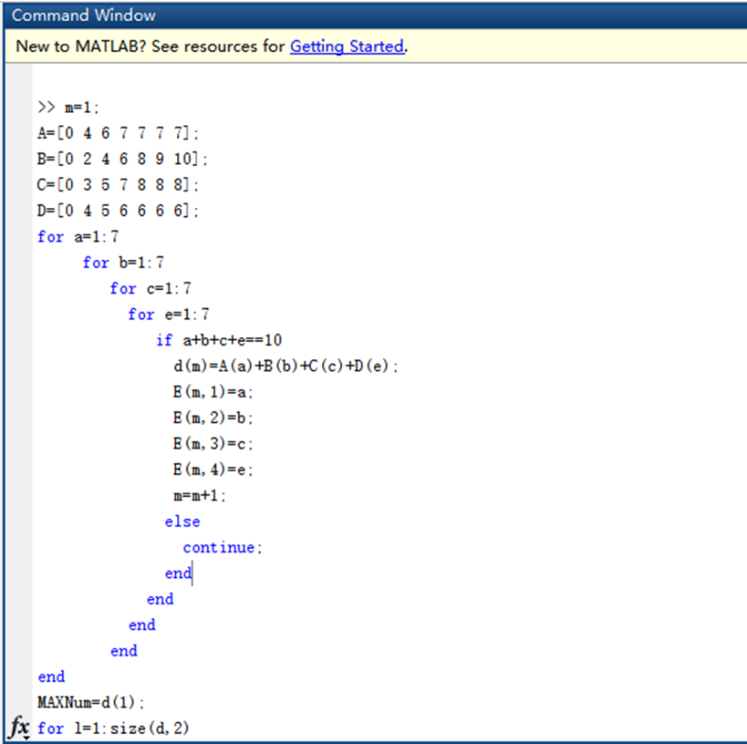
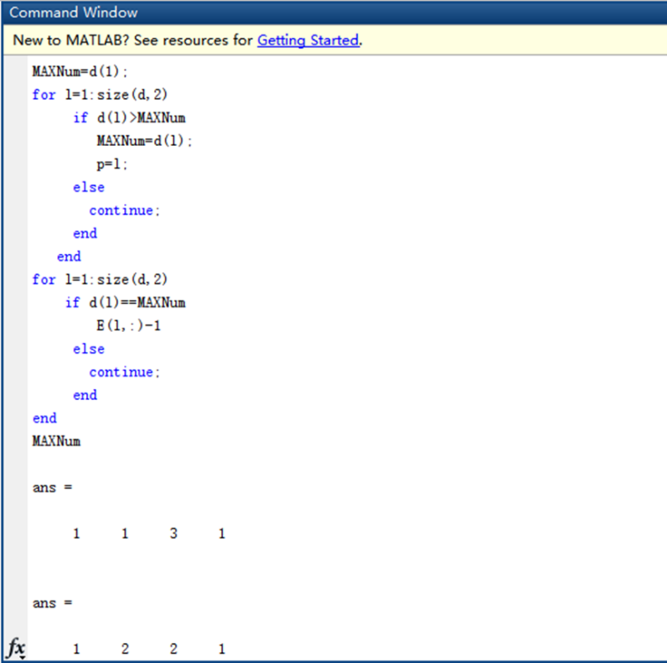
用MATLAB解决动态规划问题
使用Matlab解决上面的问题,在matlab命令窗口输入下面的程序：

Slide 93
动态规划举例-Matlab
m=1;
A=[0 4 6 7 7 7 7];
B=[0 2 4 6 8 9 10];
C=[0 3 5 7 8 8 8];
D=[0 4 5 6 6 6 6];
for a=1:7
for b=1:7
for c=1:7
for e=1:7
if a+b+c+e==10
d(m)=A(a)+B(b)+C(c)+D(e);
E(m,1)=a;
E(m,2)=b;
E(m,3)=c;
E(m,4)=e;
m=m+1;
else
continue;
end
end
end
end
end
货车卸货问题.m
MAXNum=d(1);
for l=1:size(d,2)
if d(l)>MAXNum
MAXNum=d(l);
p=l;
else
continue;
end
end
for l=1:size(d,2)
if d(l)==MAXNum
E(l,:)-1
else
continue;
end
end
MAXNum

Slide 94
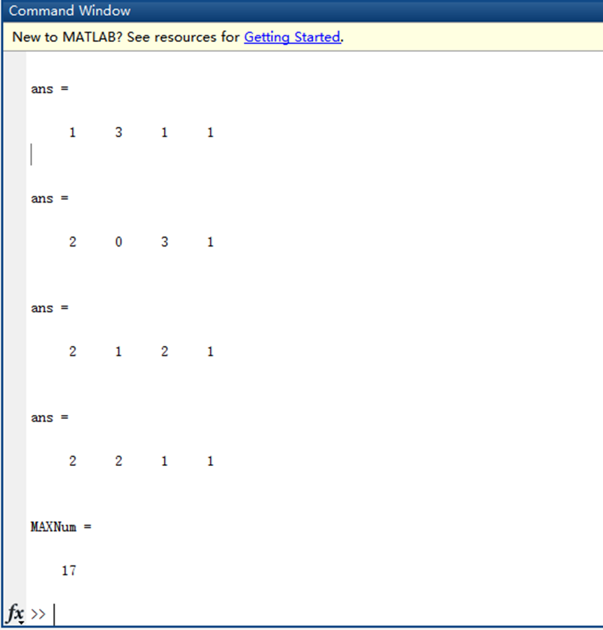
用MATLAB解决动态规划问题
按回车后可以得到右图的结果：
由运行结果可知最优方案有6个：
1） x1*＝1，x2*＝1，x3*=3，x4*=1。
2） x1*＝1，x2*＝2，x3*=2，x4*=1。
3） x1*＝1，x2*＝3，x3*=1，x4*=1。
4） x1*＝2，x2*＝0，x3*=3，x4*=1。
5） x1*＝2，x2*＝1，x3*=2，x4*=1。
6） x1*＝2，x2*＝2，x3*=1，x4*=1。
最大总利润为17。这与之前的计算结果一致。

Slide 95
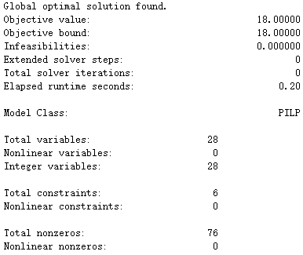
用Lingo解决动态规划问题
model:
sets:
R/1..7/:z;
L/1..4/;
c(R,L):x,y;
endsets
data:
x=0 0 0 0
4 2 3 4
6 4 5 5
7 6 7 6
7 8 8 6
7 9 8 6
7 10 8 6;
z=0 1 2 3 4 5 6;
enddata
max=@sum(c(i,j):x(i,j)*y(i,j));
@for(L(i):@sum(c(j,k)|k#eq#1:y(j,k))=1);
@sum(c(i,j):y(i,j)*z(i))=6;
@for(c(i,j):@bin(y(i,j)));
end

Slide 96
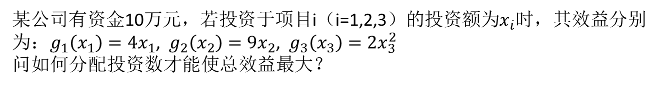
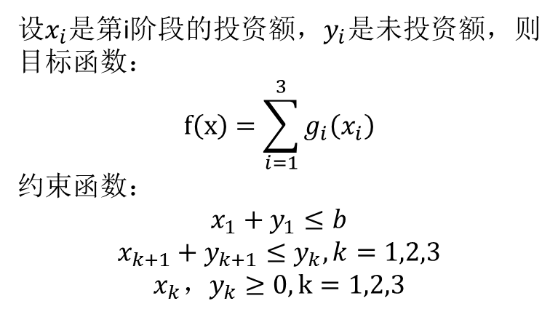
投资问题

Slide 97
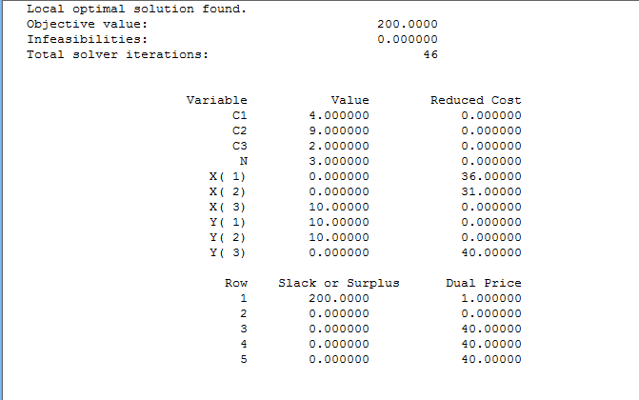
投资问题
sets:
stage/1..3/:x,y;
endsets
data:
c1 = 4;
c2 = 9;
c3 = 2;
enddata
max = c1*x(1)+c2*x(2)+c3*x(3)*x(3);
n = @size(stage);
@for(stage(k)|k #lt# n:
x(k+1)+y(k+1)<=y(k));
x(1)+y(1)<=10;
[3]投资问题.lg4
最优的总效益：200万元
投资方式：第一项目投资0万元
第二项目投资0万元
第三项目投资10万元

Slide 98
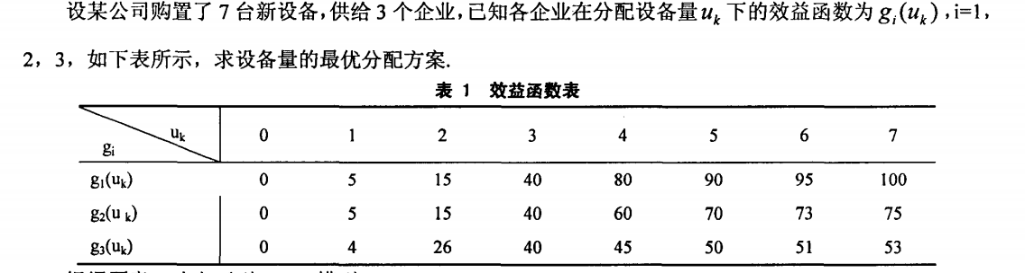
资源分配问题

Slide 99
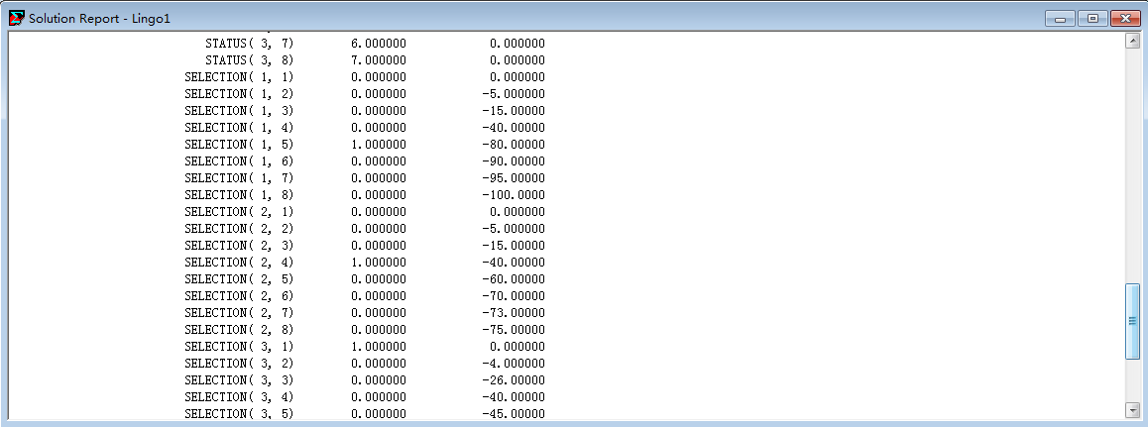
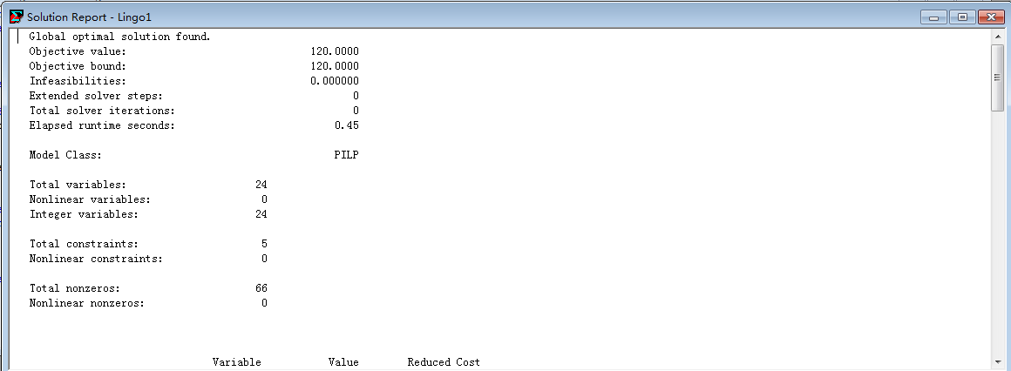
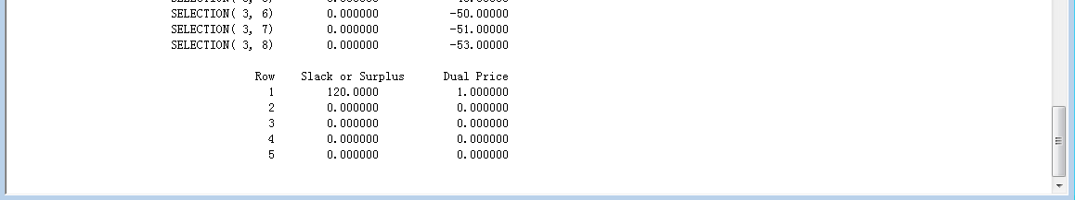
资源分配问题
model:
sets:
user/1..3/;
amout/1..8/;
arcs(user,amout):benefit,status,selection;
endsets
data:
benefit=0 5 15 40 80 90 95 100
0 5 15 40 60 70 73 75
0 4 26 40 45 50 51 53;
status=0 1 2 3 4 5 6 7
0 1 2 3 4 5 6 7
0 1 2 3 4 5 6 7;
enddata
max=@sum(arcs(i,j):benefit(i,j)*selection(i,j));
@for(arcs:@bin(selection));
@for(user(i):@sum(arcs(i,k):selection(i,k))=1);
@sum(arcs(i,j):status(i,j)*selection(i,j))=7;
end

Slide 100
资源分配问题
例： 某企业甲、乙、丙三个销售市场，其市场的利润与销售人员的分配有关，现有6个销售人员，分配到各市场所获得的利润如下表所示，试问该如何分配销售人员才能使总利润最大？
市场 |  | 甲 | 乙 | 丙
人数 | 0 | 0 | 0 | 0
 | 1 | 60 | 65 | 75
 | 2 | 80 | 85 | 100
 | 3 | 105 | 110 | 120
 | 4 | 115 | 140 | 135
 | 5 | 130 | 160 | 150
 | 6 | 150 | 175 | 180

Slide 101
资源分配问题
m=1;
A=[0 60 80 105 115 130 150];
B=[0 65 85 110 140 160 175];
C=[0 75 100 120 135 150 180];
for i = 1:7
for j = 1:7
for k = 1:7
if i+j+k==9
d(m)=A(i)+B(J)+C(K);
E(m,1)=i;
E(m,2)=j;
E(m,3)=k;
M=m+1;
else
continue;
end
end
end
end
MAXNum=d(l);
for l=l:size(d,2)
if d(l)>MAXNum
MAXNum=d(l);
P=1;
else
continue;
end
end
for l=l:size(d,2)
if d(l)=MAXNum
E(l,:)
else
continue;
end
end
MAXNum
按回车键，得出计算结果：
ans =
2 5 2
MAXNum =
275
可以很容易得到最大利润为275，最优分配方案为：（1,4,1）

Slide 102
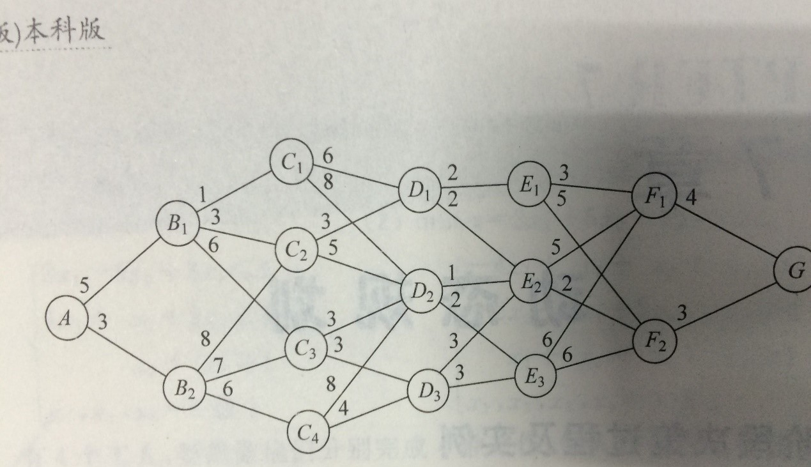
最短路问题
例：如图，给定一个线路网络，两点之间连线上的数字表示两点间的距离（或费用），试求一条由A到G的铺管线路，使总距离为最短（总费用最小）。

Slide 103
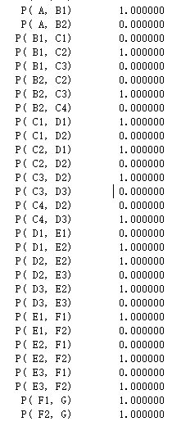
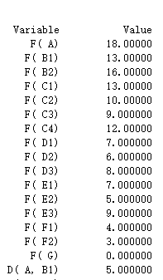
最短路问题
model:
sets:
node/A,B1,B2,C1,C2,C3,C4,D1,D2,D3,E1,E2,E3,F1,F2,G/:f;
line(node,node)/A,B1 A,B2 B1,C1 B1,C2 B1,C3 B2,C2 B2,C3 B2,C4 C1,D1 C1,D2
C2,D1 C2,D2 C3,D2 C3,D3 C4,D2 C4,D3 D1,E1 D1,E2 D2,E2 D2,E3 D3,E2 D3,E3
E1,F1 E1,F2 E2,F1 E2,F2 E3,F1 E3,F2 F1,G F2,G/: d,p;
endsets
data:
d = 5 3 1 3 6 8 7 6 6 8 3 5 3 3 8 4 2 2 1 2 3 3 3 5 5 2 6 6 4 3;
enddata
f(@size(node)) = 0;
@for (node(i) | i#lt# @size(node):f(i) = @min(line(i,j):d(i,j) + f(j)));
@for (line(i,j):p(i,j) = @if(f(i) #eq# d(i,j)+f(j),1,0));
end

Slide 104
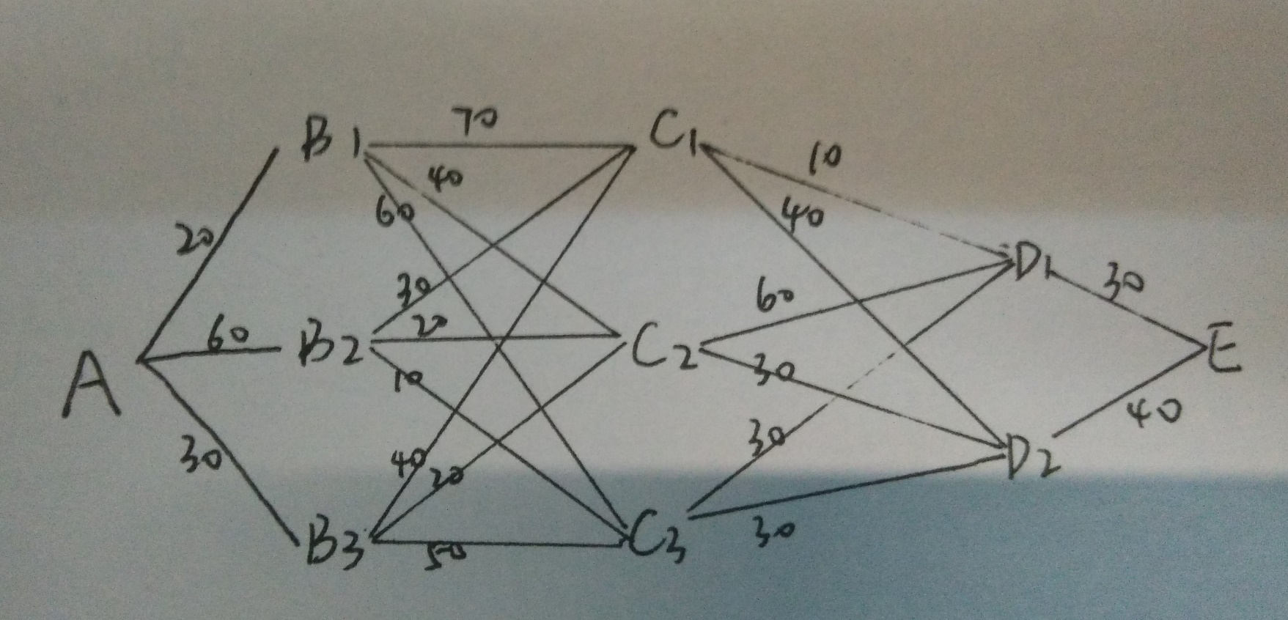
最短路问题

Slide 105
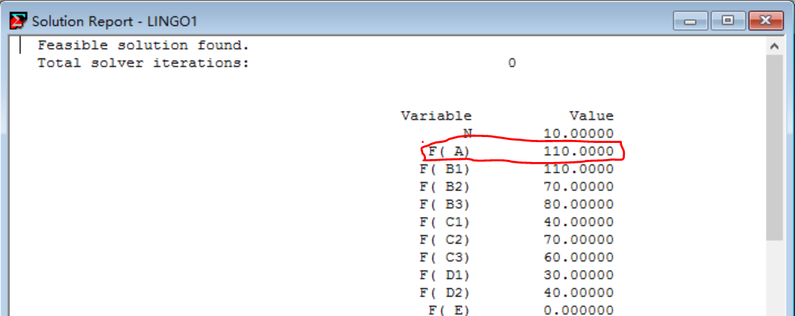
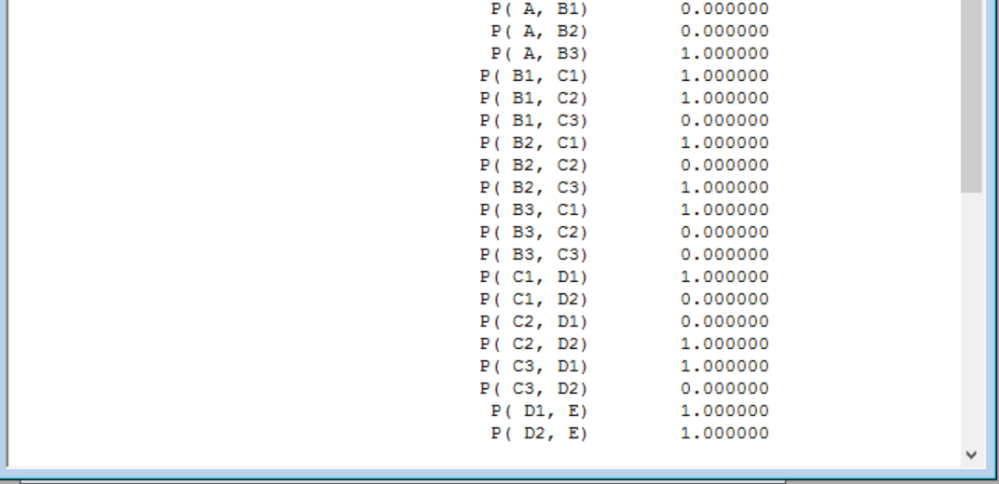
最短路问题
最短路径问题2.lg4
model:
sets: cities/A,B1,B2,B3,C1,C2,C3,D1,D2,E/:F;
roads(cities,cities)/
A,B1 A,B2 A,B3
B1,C1 B1,C2 B1,C3
B2,C1 B2,C2 B2,C3
B3,C1 B3,C2 B3,C3
C1,D1 C1,D2
C2,D1 C2,D2
C3,D1 C3,D2
D1,E
D2,E/:D, P;
endsets
data: D=20,60,30,
70,40,60,
30,20,10,
40,20,50,
10,40,
60,30,
30,30,
30,
40;
enddata
n=@size(cities);
F(n)=0;
@for(cities(i) | i#lt# n:F(i)=@min(roads(i,j): D(i,j)+F(j)););
@for(roads(i,j):P(i,j)=@if(F(i) #eq# D(i,j)+F(j),1,0));
end

Slide 106
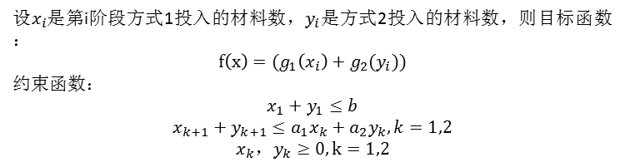
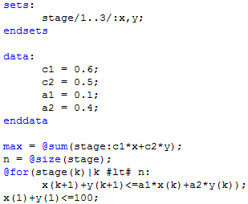
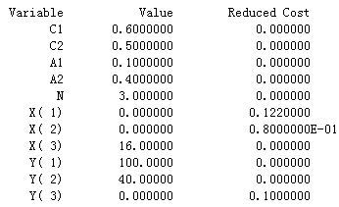
回收率问题
某种材料用于两种生产方式，每一阶段会产生效益并且能够回收一部分，现有材料b=100，计划分三个阶段进行生产，方式一效益函数g1(x)=0.6x,回收率a1=0.1，方式二效益函数g2(x)=0.5x，回收率a2=0.4，应如何安排生产方式使得收益最大？
运算结果显示：
最优的总效益：79.6
生产方式：第一阶段100材料全部用于方式二生产
第二阶段40材料全部用于方式二生产
第三阶段16材料全部用于方式一生产

Slide 107
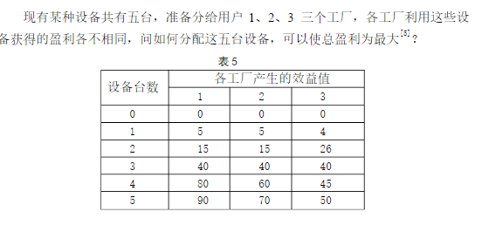
资源分配问题

Slide 108
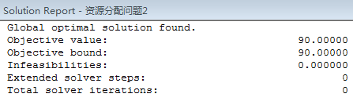

资源分配问题
model:
sets:
R/1..6/:z;
L/1..3/;
c(R,L):x,y;
endsets
data:
x=0 0 0
5 5 4
15 15 26
40 40 40
80 60 45
90 70 50;
z=0 1 2 3 4 5;
enddata
max=@sum(c(i,j):x(i,j)*y(i,j));
@for(L(i):@sum(c(j,k)|k#eq#1:y(j,k))=1);
@sum(c(i,j):y(i,j)*z(i))=5;
@for(c(i,j):@BIN (y(i,j)));
end
Y（6，1）值为1表明给用户1分配5台，获得最大利益为90

Slide 109
Lingo程序说明
1）程序语言说明：
① LINGO程序以“MODEL”开始，以“END”结束，它们之间由语句组成，并且每个语句都是以分号“；”结尾。
② 在LINGO中语句顺序不重要，程序中不区分大小写，变量必须以字母开头，以@开头的都是函数的调用。
③ LINGO已假定所有变量非负，可用限定变量取值范围的函数@BIN（X）（限定X为0或1）、@GIN（X）（限定X为整数）、@FREE（X）（取消对X的符号限制）、@BND（L，X，U）（限制LXU）改变变量的非负假定。
2）逻辑运算符：
#AND#（与），#OR#（或），#NOT#（非），#EQ#(等于)、#NE#(不等于)、#GT#(大于)、#GE#(大于等于)、#LT#(小于)、#LE#(小于等于)。

Slide 110
Lingo程序说明
3）利用 LINGO 对资源分配问题进行编程求解，其部分程序语句如下(省略号处表示有部分程序语句省略)：
① 模型的设置部分，定义模型中所定义的数据结构。
sets：
row/1..m/:z;建立行号集合;
arrange/1..n/;建立列号集合;
link(row, arrange):x,y;建立双下标集合（i,j）派生出效益集合X以及0-1变量集合Y;
② 模型的主体部分。
max=@sum(link(i,j):X(i,j)*y(i,j));目标函数;
@for(arrange(i):@sum(link(j,k)|k #eq# 1:y(j,k))=1); 每个部门只取一个效益值;
@for(link(i,j):y(i,j)*z(i)=M;);限制条件:资源总数为M;
@for(link(i,j):@BIN(y(i,j)););定义Y为0-1变量;
③ 模型的数据部分。
data:
X=x(i,j);
Z=z(i);
Enddata

